Slide 1
线性规划
凸集和凸函数

Slide 2
凸集和凸函数在非线性规划的理论中具有重要作用，下面给出凸集和凸函数的一些基本知识。
D
⊆
R
n
x
(
1
)
x
(
2
)
x
(
1
)
定义1 设 ，若对D中任意两点 与 ，连接
与 的线段仍属于D；换言之，对 ， ∈D，∈[0,1]恒有
+(1- ) ∈D
则称D为凸集。 + (1- ) 称为 和 的凸组合。
x
(
2
)
∀
x
(
1
)
(
2
)
∀
α
x
α
x
(
1
)
α
x
(
2
)
α
x
(
1
)
α
x
(
2
)
x
(
1
)
x
(
2
)

Slide 3
例

Slide 4
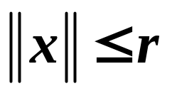


{
}
定义为
=
T
=
β
(i) 超平面 为凸集。
H
x
P
x
{
}
−
定义为
T
(ii) 半空间 为凸集。
H
=
x
P
x
≤
β
{
}
(
0
)
(iii) 射线 为凸集，其中d为给定的非零向量， 为定点。
L
=
x
x
=
x
+
λ
d
,
λ
≥
0
x
(
0
)
(iv) 超球 是凸集。
(v) 欧式空间 是凸集，规定空集 是凸集

Slide 5





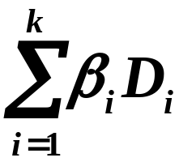



凸集的性质
有限个凸集的交集仍然是凸集。
设 是凸集，则 是凸集。
设 是凸集，则 是凸集。
凸集的和集仍然是凸集。
设 是凸集，则
是凸集。
推论：设 是凸集， ，则 也是凸集，
其中 。

Slide 6
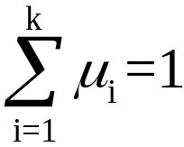
定义2.凸组合：设X⁽¹⁾，X⁽²⁾，…，X^{(k)}是n维欧式空间中的k个点，若存在μ_{1,} μ₂,…, μ_{k}满足0≤μ_{i}≤1,( i=1,2,…,k),
使 X=μ₁X⁽¹⁾+μ₂ X⁽²⁾+…μ_{k} X^{(k)}，
则称X为X⁽¹⁾，X⁽²⁾，…，X^{(k)}的凸组合。
定义3 极点（顶点）：设D是凸集, 若D中的点x 不能成为D中任何线段上的内点，则称x为凸集D的极点。
设D为凸集，X∈D,若X不能用X⁽¹⁾∈D,X⁽²⁾∈D两点的
一个凸组合表示为X=αX⁽¹⁾+ (1-α)X⁽²⁾,其中0<α<1 ，
则称X为D的一个极点。

Slide 7
多边形的顶点是
凸集的极点（顶点）。
圆周上的点都是
凸集的极点（顶点）。

Slide 8
n
(
1
)
(
2
)
定义4 设D为R 中非空凸集，若对 ， ∈D ，∈(0,1)恒有
∀
x
x
∀
α
(
1
)
(
2
)
(
1
)
α
(
2
)
f [ +(1- ) ]≤ + (1- )f (*)
α
x
α
x
α
f
(
x
)
(
x
)
f
(
x
)
x
(
1
)
x
(
2
)
则称 为D上的凸函数；进一步，若 ≠ 时，(*)式仅〝<〞成立,则称为 D上严格凸函数。
f
(
x
)
凹函数，严格凹函数
p2
对凸的一元函数 的几何意义为：在曲线上任取两点P₁(x1, ), P2(x2, )弦 位于弧 之上（见图）。
f
(
x
)
p1
(x, y)
f
(
x
)
f
(x₂)
1
P
P
f
(
x
)
1
2
P
P
x1
1
2
x
x2

Slide 9
例如，对 = x ，因 x₁,x₂∈R ， ∈(0,1)
f
(
x
)
2
∀
∀
α
α
α
f
[
α
x
+
(
1
−
α
)
x
]
+(1- ) -
f
(
x
)
f
(
x
)
1
2
1
2
α
x
2
+
(
1
−
α
)
x
2
-
[
α
x
+
(
1
−
α
)
x
]
2
=
1
2
1
2
α
2
+
−
α
2
x
(
1
)
x
-
α
2
2
+
−
α
2
2
+
α
−
α
=
[
x
(
1
)
x
2
(
1
)
x
x
]
1
2
1
2
1
2
α
2
−
α
+
−
α
2
α
−
α
−
α
=
x
(
1
)
(
1
)
x
2
(
1
)
x
x
1
2
1
2
α
α
(
x
2
+
x
2
−
2
x
x
)
=
(1- )
1
2
1
2
α
(x1-x2) ≥0
α
2
=
(1- )
α
α
f
[
α
x
+
(
1
−
α
)
x
]
∴ +(1- ) ≥
f
(
x
)
f
(
x
)
1
2
1
2
2
所以， = x 是R上凸函数。
f
(
x
)

Slide 10


例：证明线性函数
是 上的凸函数。
同理可证线性函数 也是 上的凹函数。

Slide 11
凸函数的性质
λ
性质1 设f 1, f 2为定义在凸集D上的凸函数， 为非负实数，则f1, f1+ f2也是D上凸函数。
λ
n
性质2 设D是R 中一个凸集，f 是定义在D上的一个凸函数，则f 在D 的内部连续。

Slide 12



性质3 设D是 中一个非空凸集，f 是定义在D上的一个凸函数，则水平集
是凸集。
{
}
D
=
x
x
∈
D
,
f
(
x
)
≤
α
α
性质4： f(x)是凸集D上的凹函数的充要条件是-f(x) 是D上的凸函数。

Slide 13



定理1：设f(x)定义在凸集D上， ，令
则
（i) f(x)是凸集D上的凸函数的充要条件是 是[0，1]上的凸函数。
（ii) 设 ，若 是[0，1]上的严格凸函数，则f(x)是凸集D上的严格凸函数。

Slide 14
凸函数的判断
n
f
(
x
)
设函数 存在一阶偏导数，x∈R ，向量
⎛
∂
f
∂
f
∂
f
⎞
T
f
(
x
)
=
⎜
,
…
∇
⎜
,
,
⎝
∂
x
∂
x
∂
x
⎠
1
2
n
f
(
x
)
为 在点x处的梯度。
n
定义 设函数 存在二阶偏导数，x∈R ，则称矩阵
f
(
x
)
⎡
∂
2
f
∂
2
f
∂
2
f
⎤
…
⎢
⎥
⎢
∂
x
2
∂
x
∂
x
∂
x
∂
x
⎥
1
1
2
1
n
⎢
∂
2
f
∂
2
f
…
∂
2
f
⎥
∇
2
f
(
x
)
=
⎢
⎥
∂
x
∂
x
∂
x
2
∂
x
∂
x
⎢
2
1
2
2
n
⎥
⎢
☹
☹
☹
⎥
⎢
∂
2
f
∂
2
f
…
∂
2
f
⎥
⎢
∂
∂
∂
∂
∂
⎥
⎣
x
x
x
x
x
2
⎦
n
1
n
2
n
为 在点x处的Hesse矩阵。
f
(
x
)

Slide 15
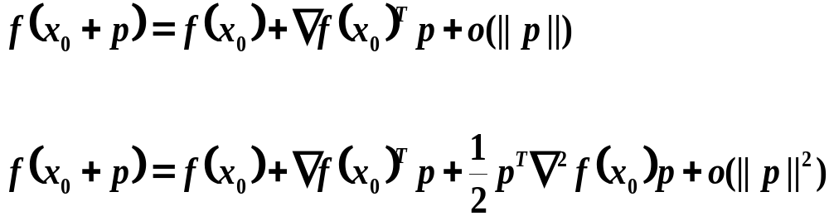
多元函数Taylor展开：

Slide 16
定理2(一阶条件）：
设D是R 中非空开凸集, 是定义在D上的可微函数,则 是凸函数的充要条件为 x,y ∈D,有
n
f
(
x
)
f
(
x
)
∀
T
f
(
y
≥ +( y-x)
)
f
(
x
)
∇
f
(
x
)
而 是D上严格凸函数为 x,y ∈D, x≠y,上式仅〝>〞成立。
f
(
x
)
∀
f(x)
x

Slide 17


定理3（二阶条件）：
设D是R 中非空开凸集, 是定义在D上的二次可微函数,则 是凸函数的充要条件为对 x ∈D, ≥0,即Hesse矩阵 半正定。
n
f
(
x
)
f
(
x
)
∀
∇
2
f
(
x
)
∇
2
f
(
x
)
2
f
(
x
)
若 x ∈D , >0，即Hesse矩阵正定，则 为严格凸函数。
∀
∇
f
(
x
)
例：证明函数
是 上的凸函数。

Slide 18



定义6:凸规划
设D 为凸集, 是定义在D上的凸函数，则称规划问题 为凸规划。
若规划
⎧
min
f
(
x
)
⎪
s
.
t
.
g
(
x
)
≥
0
,
i
=
1
,
2
…
⎨
,
,
m
i
⎪
=
=
…
⎩
h
(
x
)
0
,
j
1
,
2
,
,
l
j
f
(
x
)
g
(
x
)
h
(
x
)
中, 和- 为凸函数, 是线性函数,则上述问题为求凸规划。
i
i

Slide 19
凸规划是非线性规划中的一种重要特殊情形，它具有很好的性质。
定理4：（1)凸规划的任意局部极小点就是整体极小点，且极小点集合是凸集。
(2)如果凸规划的目标函数是严格凸函数，又存在极小点，则它的极小点还是唯一的。

